Slide 1
26/04/2019
Laaggeletterde ouders digitaal aan de slag
Veerle Platteau - Lief Houben
Centrum Basiseducatie Antwerpen
Notes:
Voor externe presentaties mag je het logo ook op elke slide zetten

Slide 2
Open School Antwerpen
+/- 10 000 cursisten per jaar
+/-300 leraars en 35 administratieven en staf
DOEL: Verhogen van de geletterdheid, zodat cursisten zelfredzamer worden en de levenskwaliteit verbetert.
Lessen in NT1, NT2, alfa NT2, wiskunde, ICT en MO.
Alle cursussen zijn gratis.
Onderwijsinstelling (vooral) gesubsideerd door de Vlaamse overheid.
1van de 13 centra voor BE in Vlaanderen, samen vormen we het netwerk BE: www.basiseducatie.be

Slide 3
Samenwerkingen met ouders
KAAP-project
Nederlandse lessen voor anderstalige ouders op de school van hun kind.
Doelstelling: Ouders betrekken bij de school van hun kind en de communicatie tussen school en ouders verbeteren.
2 of 3 keer per week
Voor basis- en secundaire scholen
Begeleid door een NT2-lesgever van het Centrum voor Basiseducatie of van een Antwerps CVO
Opgevolgd door een onderwijsopbouwwerker van De Schoolbrug VZW
Centrum Basiseducatie geeft Kaaplessen in 7 scholen

Slide 4
Samenwerkingen met ouders
Taalbubbels + project
Een alternatief inburgeringstraject voor laaggeletterde moeders met jonge kinderen.
Zeer specifieke doelgroep:
• Laaggeletterde moeders met kinderen tussen 0 en 3 jaar of zwanger
• Derdelander (geen EU nationaliteit)
• Legaal of in procedure
• Nieuwkomers en oudkomers maar vooral jonge moeders die recent naar België gekomen zijn, voornamelijk via gezinshereniging
• Drempels om regulier inburgeringstraject te volgen: kinderopvang, mobiliteit, mentale drempels (bvb. moeders die opschorting inburgering hebben, moeders die uitgevallen zijn in reguliere trajecten NT2/ MO )
• Taalniveau: analfabeten en of NT2 breakthrough (1.1 of A1)

Slide 5
Samenwerkingen met ouders
Taalbubbels+ project
Doelstellingen:
Inbedding en integratie in de maatschappij en de eigen wijk
Moeders met zeer jonge kinderen de kans geven om een sociaal netwerk op te bouwen.
Centrum Basiseducatie geeft Taalbubbels+ op 3 plaatsen

Slide 6
Project Koning Boudewijn Stichting
Vaststelling: Ouders zijn niet voldoende digitaal vaardig en kunnen hun kinderen daarom op dit vlak niet de nodige ondersteuning en sturing geven.
Doel: We maken ouders digitaal vaardiger en geven ze concrete tools in handen om hun kinderen te ondersteunen en op te volgen.
Timing: september 2018 tem juni 2019
Financiering: € 16.000 (€15.000 KBS en €1000 CBE)
18 tablets + mobiele tabletkoffer
6 uur per week voor projectleider (Veerle)

Slide 7
Laaggeletterde ouders digitaal aan de slag
3 fasen
September 2018 t.e.m. december 2018
Ontwikkeling materiaal en preparatie tablets
Januari 2019 t.e.m. april 2019
Werken aan relatie ouder – kind: samen op de tablets
April 2019 – juni 2019
Werken aan relatie ouder – school en
ouder - buitenwereld

Slide 8
Laaggeletterde ouders digitaal aan de slag
Fase 1: Ontwikkelen materiaal en preparatie tablets
Enquête voor ouders: peiling digitale vaardigheden, internetgebruik en eigen device(s)
Keuze apps:
Android
Gratis
(zo veel mogelijk) Offline
Pedagogische meerwaarde
QR-codes apps: link Google Play Store → installatieproces op eigen device vergemakkelijken
Lessuggesties

Slide 9
Laaggeletterde ouders digitaal aan de slag
Fase 2: Relatie ouder – kind, samen op de tablets
Werking tablet bekijken
Apps voor kinderen bekijken en aanduiden op papier:
Map 2 – 6 jaar
Map 6 – 12 jaar
Installeren op eigen device (smartphone of tablet)

Slide 10
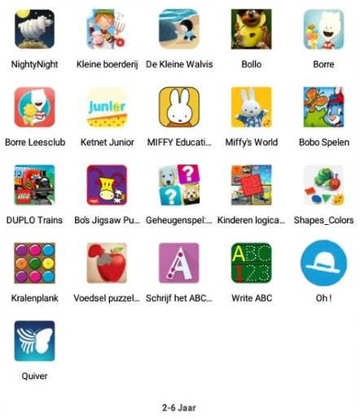
Laaggeletterde ouders digitaal aan de slag
Apps
2 – 6 jaar

Slide 11
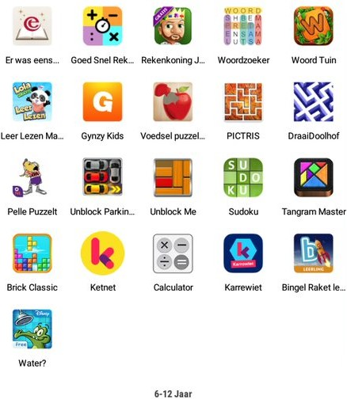
Laaggeletterde ouders digitaal aan de slag
Apps
6 – 12 jaar

Slide 12
Laaggeletterde ouders digitaal aan de slag
Knelpunten
Zwakke of geen stabiele wifi-verbinding
Geheugen smartphone of tablet vol
Device in andere taal
Wachtwoord Play Store onbekend
Eigen device niet opgeladen

Slide 13
Laaggeletterde ouders digitaal aan de slag
Fase 3: Werken aan relatie ouder – school en ouder – buitenwereld
Leerplatform van de school voor de kinderen: oefenen
Schoolplatform: informatie voor ouders
Nuttige informatieve apps

Slide 14
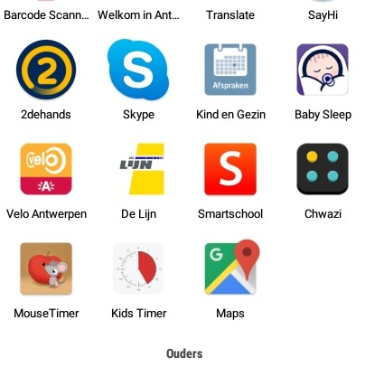
Laaggeletterde ouders digitaal aan de slag
Apps
ouders

Slide 15
Laaggeletterde ouders digitaal aan de slag
Apps bekijken op de tablets
2 – 6 jaar
6 – 12 jaar
Ouders

Slide 16
Contact informatie
Open School Antwerpen
Centrum voor Basiseducatie Veerle Platteau Lief Houben
Projectleider Teamleider – e-inclusie Ouders Digitaal
Veerle.Platteau@cbe-antw.be Lief.Houben@cbe-antw.be
03.230 22.33
www.basiseducatie.be/antwerpen

Slide 17
Vragen?

